Slide 1
Typescript
Docente: - Fabio Di Gloria SLIDE 1

Slide 2
Introduzione a Typescript

Slide 3

Typescript
Introduzione a Typescript
TypeScript è un linguaggio di programmazione open source sviluppato da Microsoft. Si tratta di un Super-set di JavaScript che basa le sue caratteristiche su ECMAScript 6;
Il linguaggio estende la sintassi di JavaScript in modo che qualunque programma scritto in JavaScript sia anche in grado di funzionare con TypeScript senza nessuna modifica. È stato progettato per lo sviluppo di grandi applicazioni ed è destinato a essere compilato in JavaScript per poter essere interpretato da qualunque web
browser o app.

Slide 4
Typescript
Origini Typescript
TypeScript nasce dal crescente bisogno di un linguaggio front-end per lo sviluppo di applicazioni JavaScript su larga scala e dalla necessità di sicurezza e robustezza, sia da parte di sviluppatori interni a Microsoft sia da parte di clienti e sviluppatori indipendenti.
Caratteristiche Typescript
TypeScript è un linguaggio che estende la struttura esistende di Javascript aggiungendo o rendendo più fllessibili e potenti varie sue caratteristiche: modificatori di accesso-classi-interfacce-enum-generics-tuple-datatypes.

Slide 5
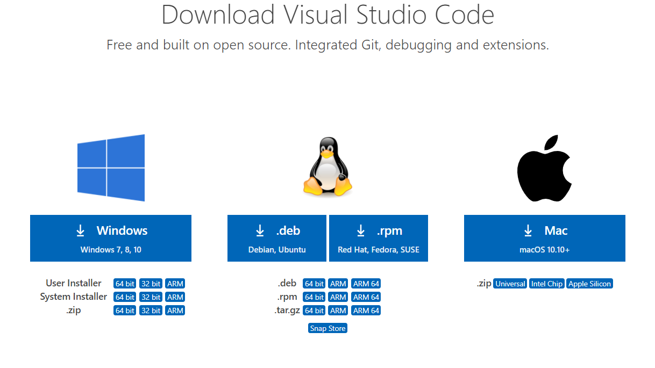
Typescript
Installazione VS Code e Node Js
https://code.visualstudio.com/download
Scegliere la versone più idonea al sistema operativo
https://nodejs.dev/download
Scegliere la versione LTS più idonea al sistema operativo
cmd node -v

Slide 6
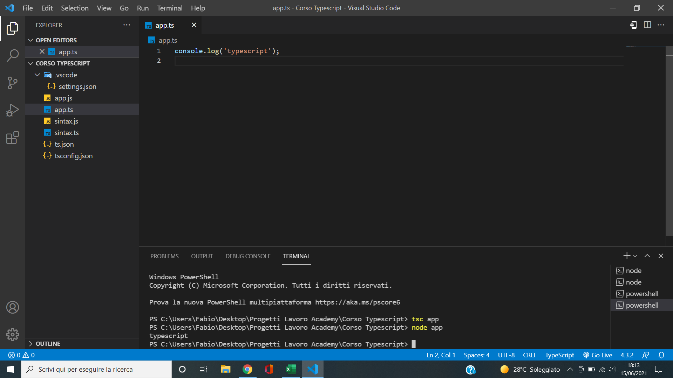
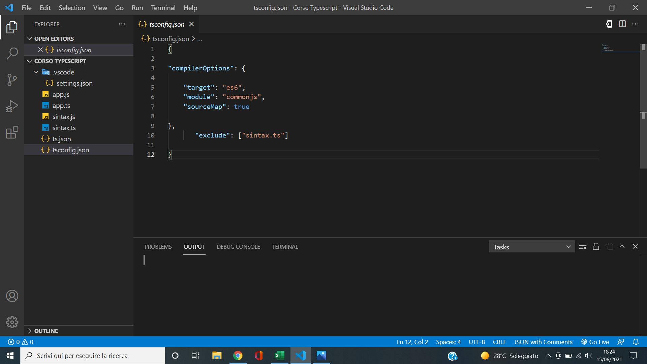
Typescript
Eseguibile script Configurazione base tsconfig.json

Slide 7
Sintassi base di typescript

Slide 8
Typescript
Sintassi
Variabili
Con ecmascript 6 le variabili anche in typescript vengono definite con la keyword let. Dichiarata:let nome; Inizializzata: let nome= ' fabio';
nome variabile valore variabile
Che cos'è una variabile
Una variabile è un dato seguito da un valore che viene allocato nella memoria di un applicativo è può in seguito essere ridefinito con un nuovo tipo ed un nuovo valore. Una variabile all'interno di un applicativo deve essere prima dichiarata e successivamente memorizzata affinchè quel valore possa essere allocato in memoria.

Slide 9
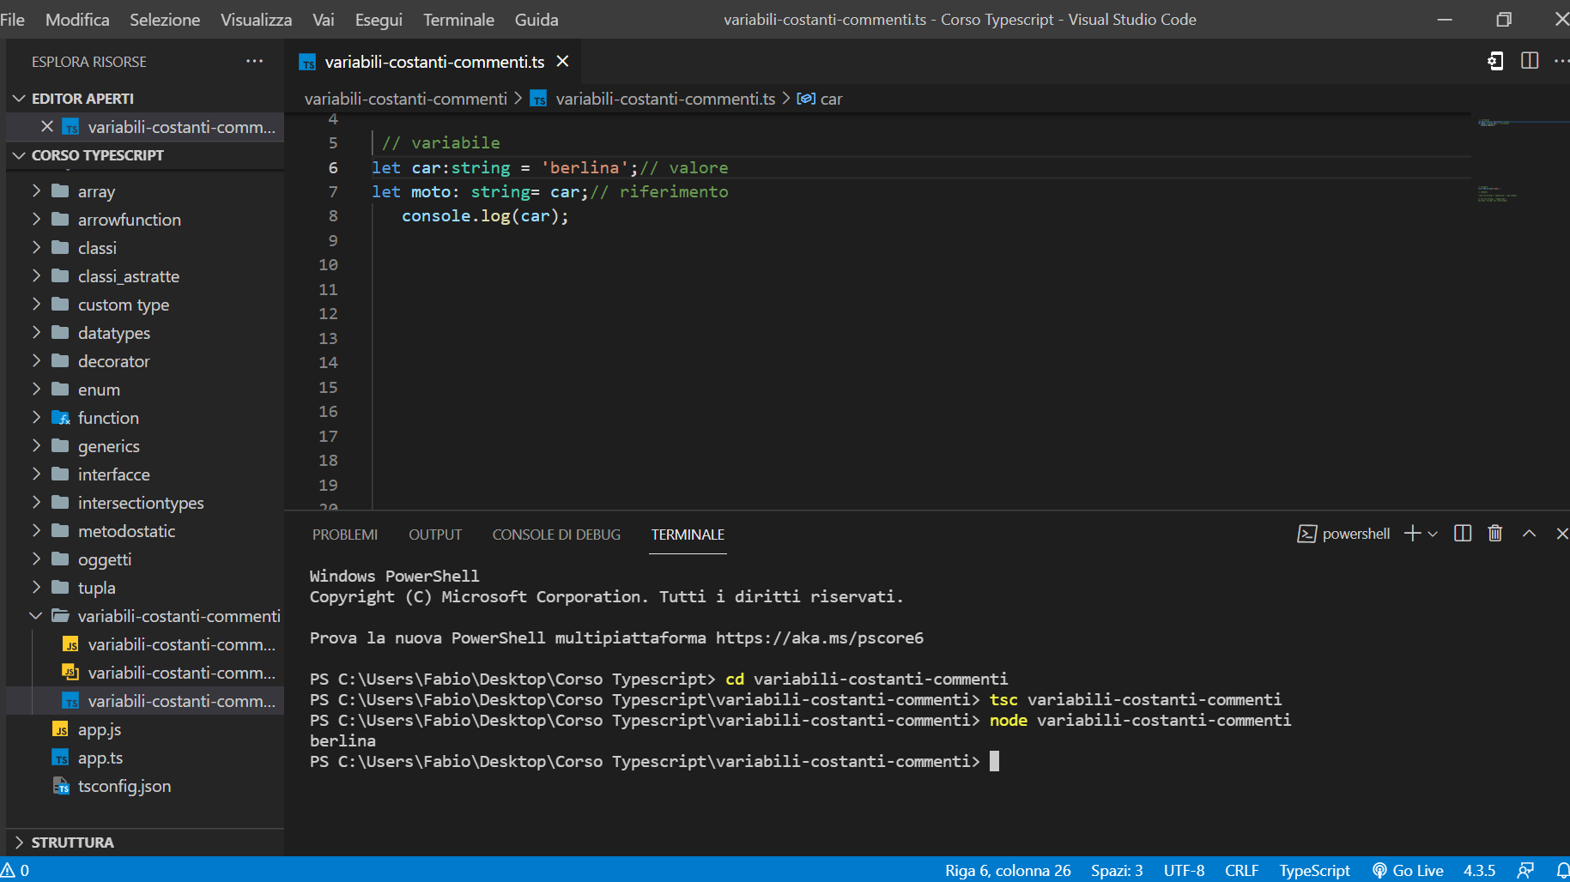
Typescript
Sintassi

Slide 10
Typescript
Sintassi
Costanti
Per definire una costante in typescript viene utilizzata la keyword const.
Esempio: const ANNO:number = 2021;
Che cos'è una costante
Una costante a differenza di una variabile non segue la ridefinizione del valore è per name convention viene definita in maiuscolo. Esempio: let ID:number = 1; ID = 2; // ERRATO

Slide 11
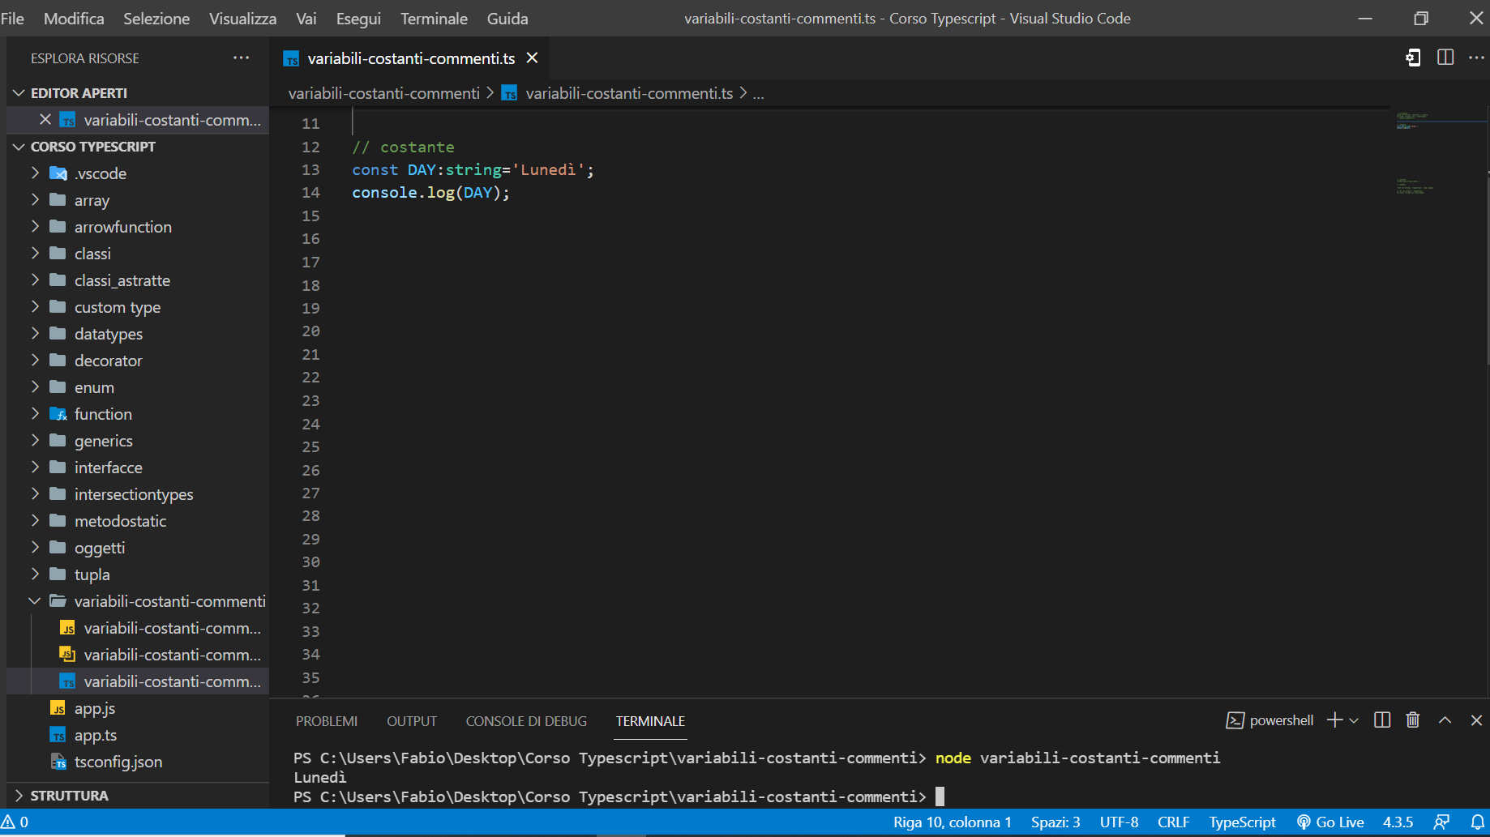
Typescript
Sintassi

Slide 12
Typescript
Sintassi
Commenti del codice Per i commenti a singola riga in typescript viene utilizzato //.
Esempio: let colore: string = ' rosso';
Invece per i commenti multi riga viene utilizzato (/*) inizio del commento e (*/) fine del commento.
Esempio commento singola riga:
//let nome: string = 'fabio';
Che cosa sono i commenti del codice
I commenti sono caratteri che si inseriscono all'interno del codice che possono essere a singola riga (//) o a multi riga (/* inizio commento */ fine commento) comunicando che quella parte di codice andrà ignorata e quindi non compilata.
Esempio commento multi riga: /*let nome: string = 'fabio';
let colore: string = 'rosso';
*/

Slide 13

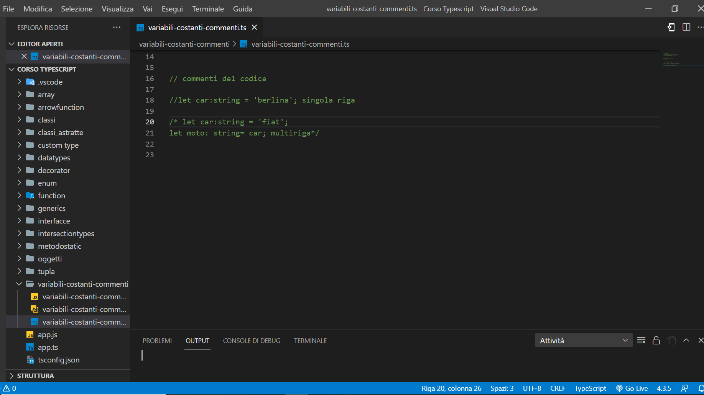
Typescript
Sintassi
epicodeschool

Slide 14
Operatori,costrutti di condizione e iterazione

Slide 15
Typescript
Operatori
Operatori aritmetici
+ addizione - sottrazione * prodotto / divisione % modulo
Espressione con operatori ternari
let exp= 5<3?true:false
Operatori di confronto
< minore > maggiore <= minore uguale >= maggiore uguale != diverso da == uguale a Operatori logici && AND || OR ! NEGATO

Slide 16
Typescript
Strutture di condizione
If-else else-if
If (50==50&&30<60){
console.log(true)
} else {
console.log(false)
}
If (50==50&&30<60){
console.log(true)
} else if (30==20||50!=20){
console.log(false)
}
Switch-case
switch (new Date().getDay()) {
let day;
case 0: day = "Sunday"; break; case 1: day = "Monday"; break; default: console.log('not found');
console.log(day)
If- else else-if: sono comandi che vengono utilizzati per inserire dei controlli all'interno del codice per valutare una o più espressioni: if = se else = altrimenti
switch-case:il comando switch valuta l’espressione, confronta il valore dell’espressione con le clausole case, qualora non trovasse il valore aspettato (0,1) utilizza l’operatore default.

Slide 17
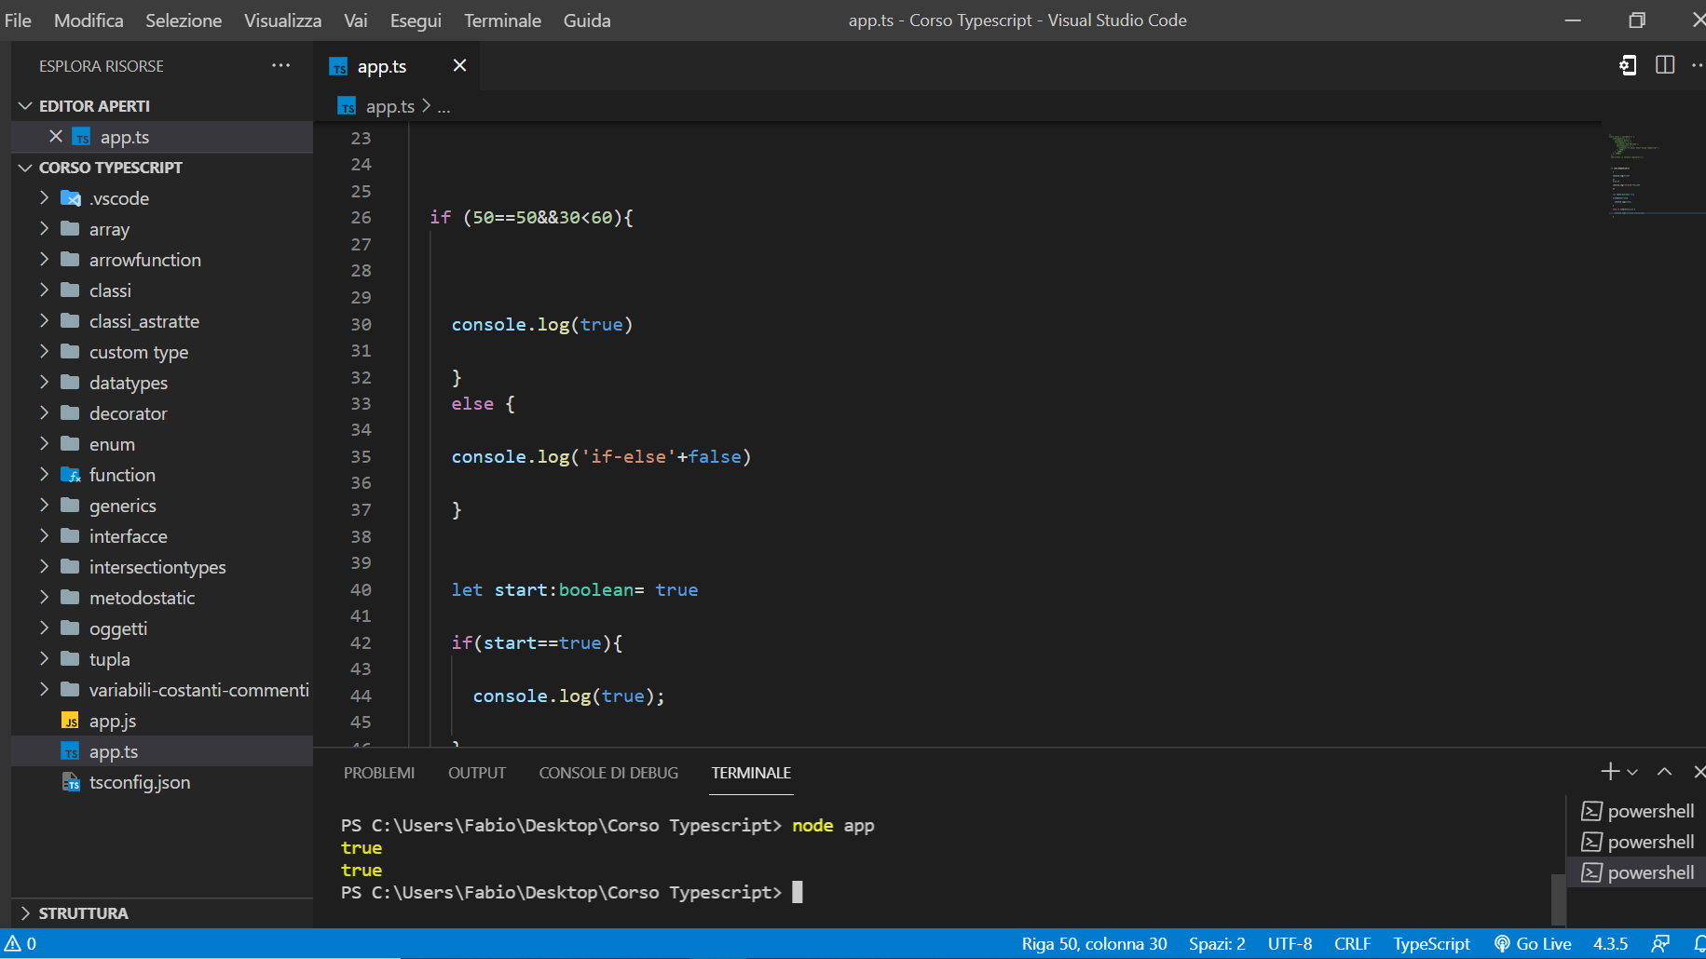
Typescript
Strutture di condizione

Slide 18
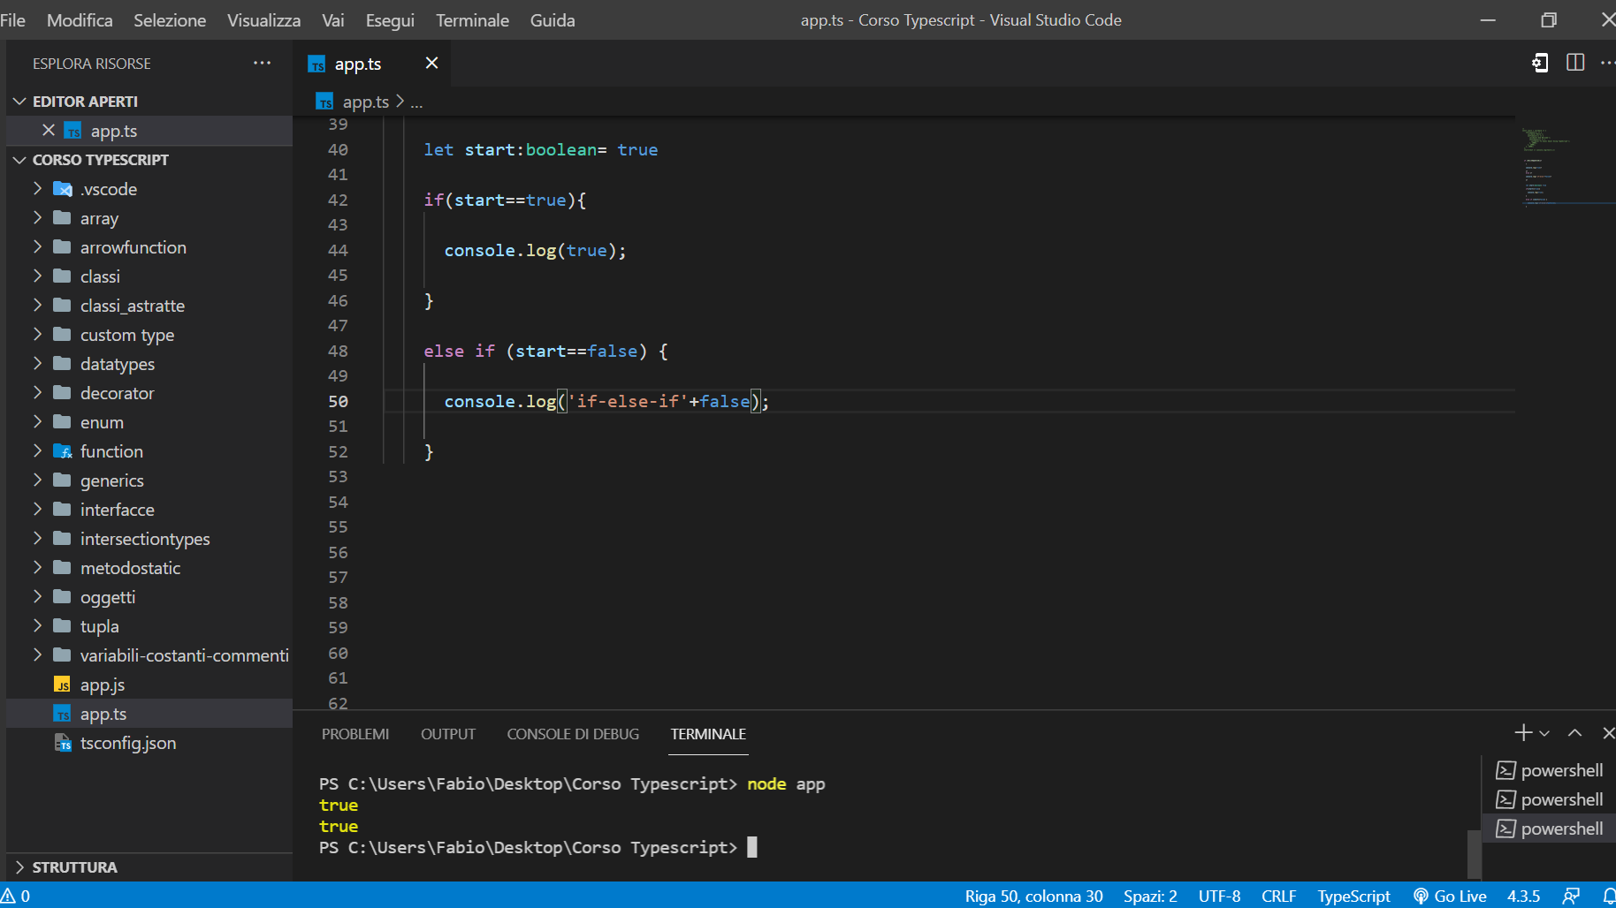
Typescript
Strutture di condizione

Slide 19
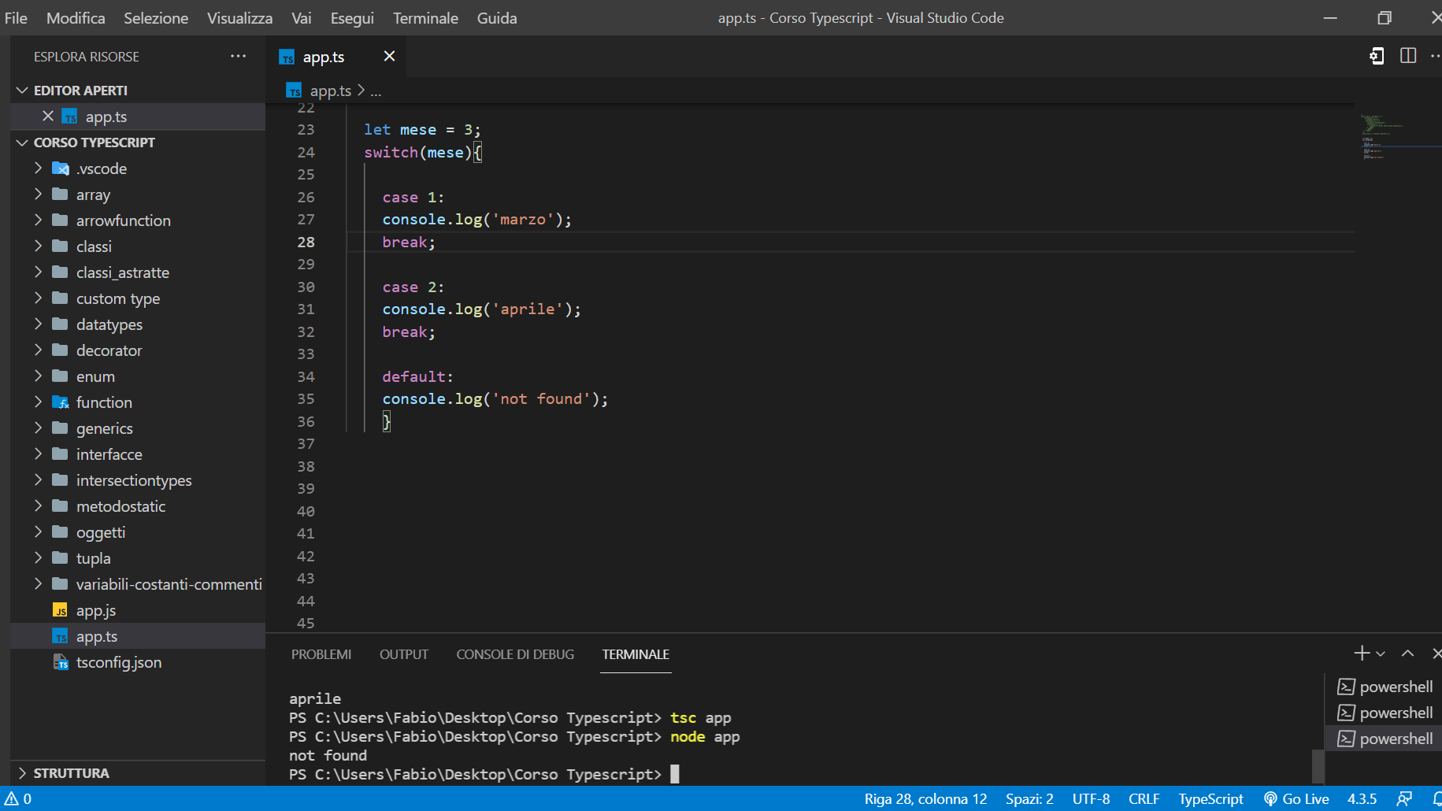
Typescript
Strutture di condizione

Slide 20
Typescript
Strutture di iterazione
do-while
let c:number = 1
do{
console.log(c);
c+=3;
} while (c<10);
while
let c:number= 0;
while (c<18){
c+=2;
console.log(c);
}
For
for (let a=0;a<10;a++){
If (a==4){
continue;
}
console.log(a);
}
do-while: entra nel ciclo almeno una volta se un istruzione sarà false.
while: itera finchè sarà true.
for: incrementa o decrementa un istruzione con il valore di confronto, il continue andrà ad ignorare tale istruzione che si trova nell'If

Slide 21
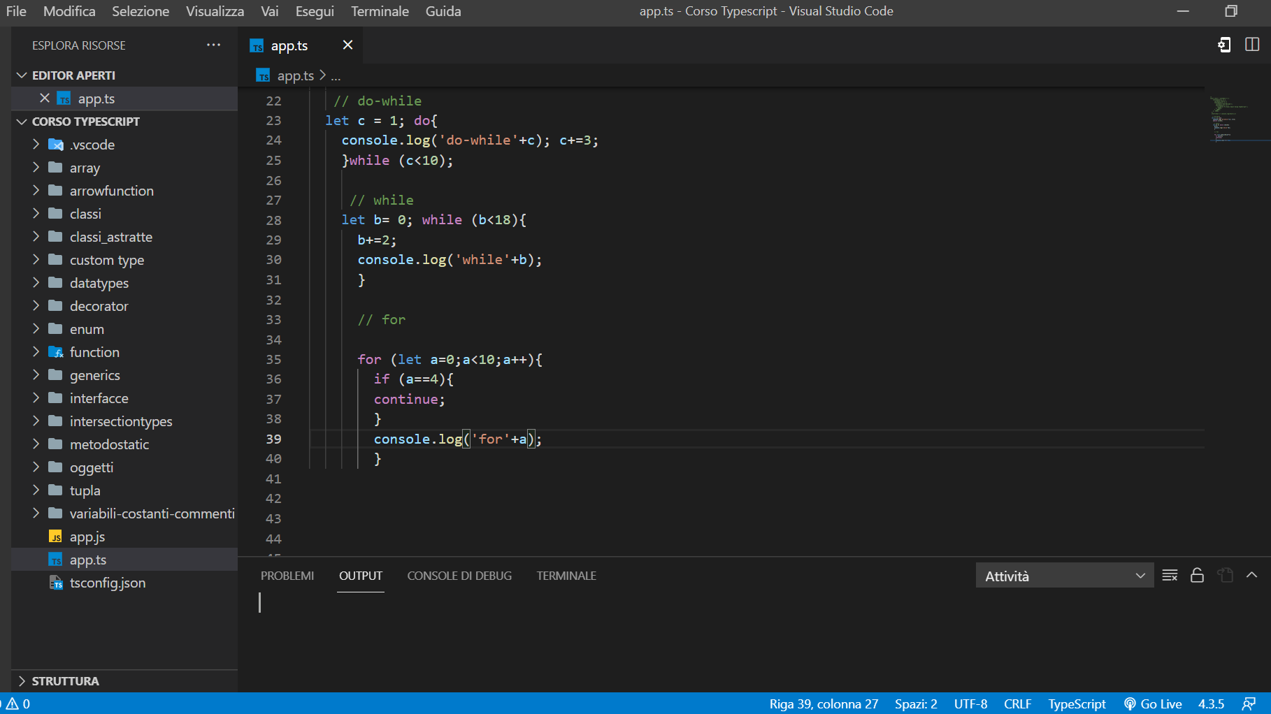
Typescript
Strutture di iterazione

Slide 22
Oggetti Typescript

Slide 23
Typescript
Tipi di dato
Datatypes
string – let nome:string = ' fabio'
number- let index: number
boolean- let go = true
unknown- let case: unknown = 23
void- tipo applicato a metodi non type
never- tipo che non avrà un return

Slide 24
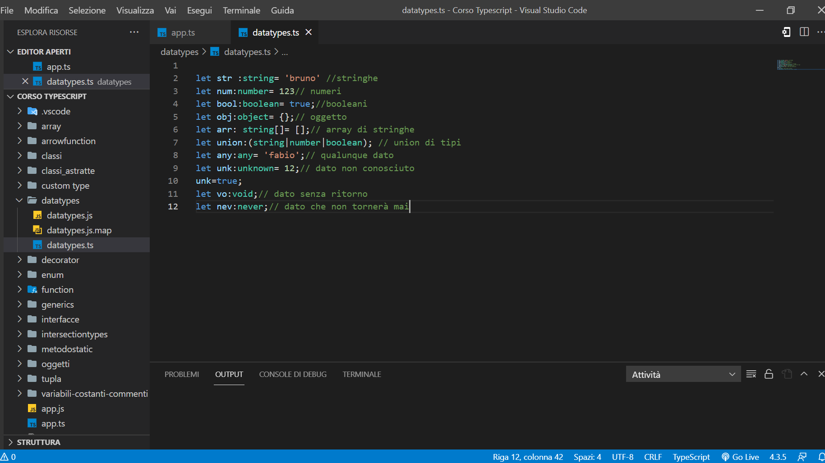
Typescript
Tipi di dato

Slide 25
Typescript
string
Così come in Javascript anche Typescript si vale di alcuni metodi per la manipolazione delle stringhe.
Metodi string
concat-concatena più stringhe
length-ritorna la lunghezza di una stringa
trim-rimuove gli spazi a sx e dx di una stringa
replace-sostituisce una stringa o un carattere
slice-estrae una sezione di una stringa e restituisce una nuova stringa
toLowerCase-trasforma una stringa da maiuscolo in minuscolo
toUpperCase-trasforma una stringa da minuscolo a maiuscolo

Slide 26
Typescript
Math
L'object math predispone alcuni metodi per operazioni numeriche
Object Math | Caratteristiche
abs | ritorna il valore assoluto passato come parametro
floor | forza il decimale al numero più piccolo
round | arrotonda l'argomento al valore successivo se la parte frazionaria è maggiore di 5
pow | esponenziale del primo numero passato in ingresso
random | genera numeri casuali
ceil | forza il decimale al numero più grande
sqrt | radice quadrata del numero passato come parametro

Slide 27
Typescript
Date
Constructor Date predispone molti metodi per settare o leggere valori temporali
Constructor Date | Caratteristiche
getDay-setDay | metodo di lettura e scrittura di day
getFullYear-setFullYear | metodo di lettura e scrittura di full year
getHours-setHours | metodo di lettura e scrittura di hours
getMonth-setMonth | metodo di lettura e scrittura di month
getMinutes-setMinutes | metodo di lettura e scrittura di minutes
getTime-setTime | metodo di lettura e scrittura di time
getDate-setDate | metodo di lettura e scrittura di date

Slide 28
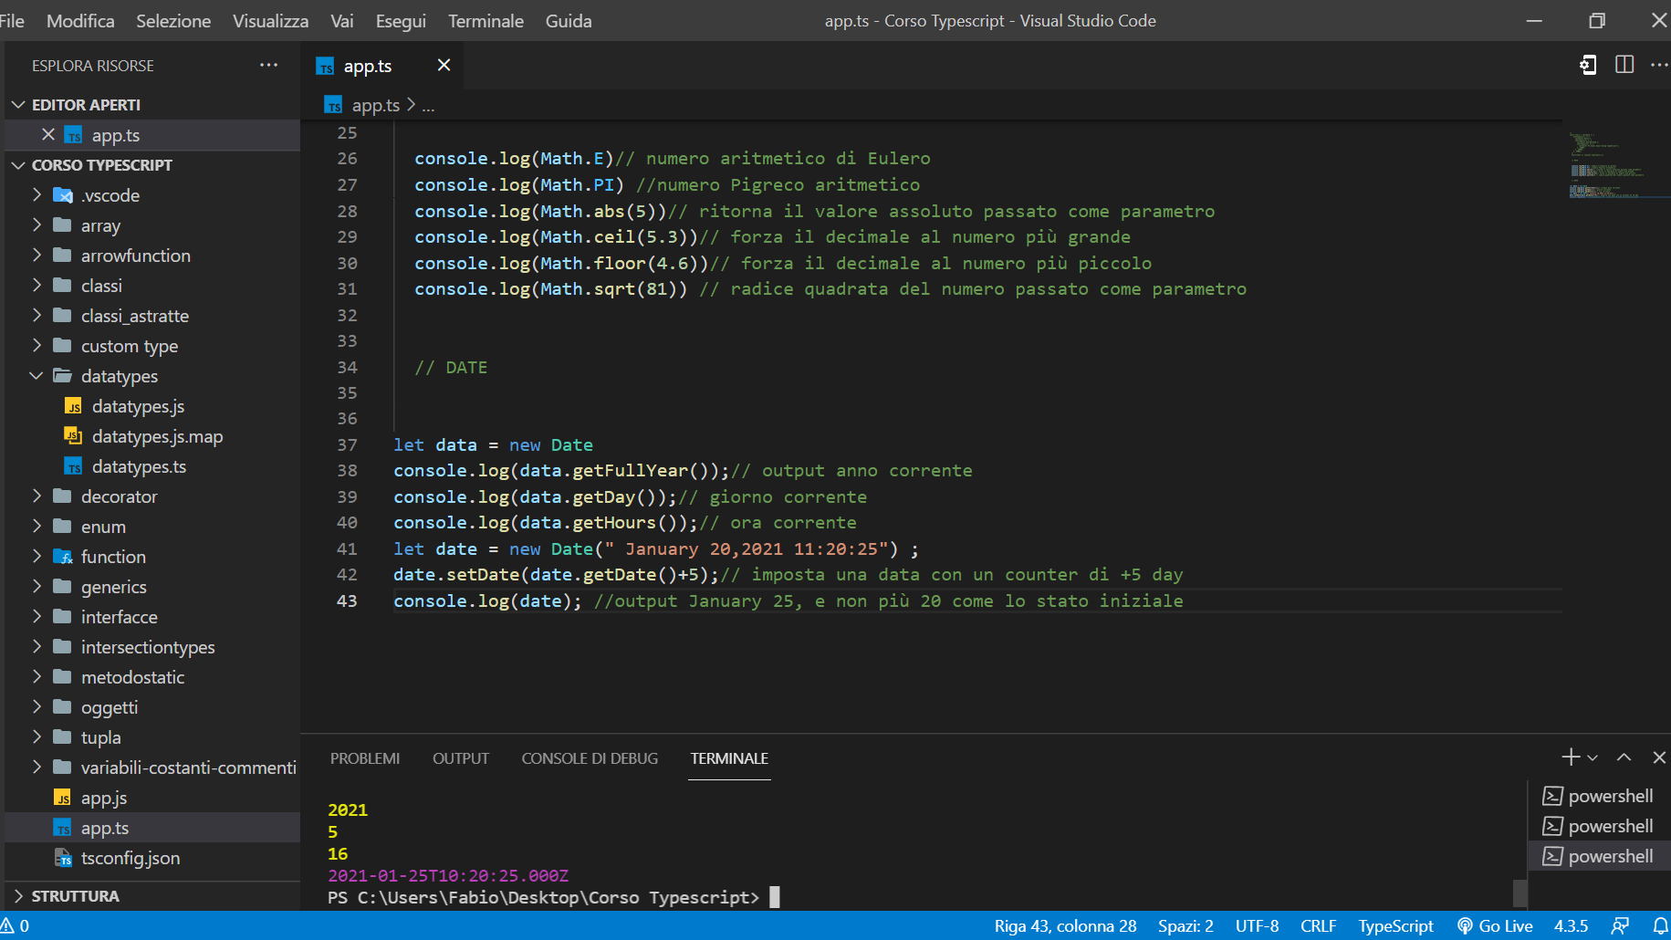
Typescript
Math-Date

